Slide 1
Қазақ тілі
3-сынып

Slide 2
Сабақтың тақырыбы:
Сөйлем мүшелерінің байланысы
Оқу мақсаты:
3.4.2.7 сөйлемнің тұрлаулы(бастауыш, баяндауыш) жəне тұрлаусыз мүшелерін ажырату;

Slide 3
Бүгінгі сабақта:
Сөйлем мүшелеріне талдауды және олардың өзара байланысын анықтап үйренесің.

Slide 4

1-тапсырма
Ой қозғау. Сұрақтарға жауап бер.
Сөйлем дегеніміз не?
Сөйлем мүшесі дегеніміз не?
Қандай сөйлем мүшелерін білесің?
Бастауыш пен баяндауыш қандай сөйлем мүшелері болып табылады?
Бастауыш пен баяндауыштың сұрақтарынан өзге сұрақтарға жауап беретін сөйлем мүшелері қалай аталады?

Slide 5
Өзіңді тексер
Сөйлем дегеніміз - әр алуан сөздердің өзара тіркесіп келіп, тиянақталған ойды білдіруі.
Сөйлем құрамында тұрып белгілі бір сұраққа жауап беретін сөздер немесе сөз тіркестері сөйлем мүшелері деп аталады.
Сөйлемнің тұрлаулы және тұрлаусыз мүшелері болады.
Сөйлемнің тұрлаулы мүшелеріне бастауыш пен баяндауыш жатады.
Бастауыш пен баяндауыштың сұрақтарынан өзге сұрақтарға жауап беретін сөйлем мүшелері тұрлаусыз мүшелер деп аталады.

Slide 6
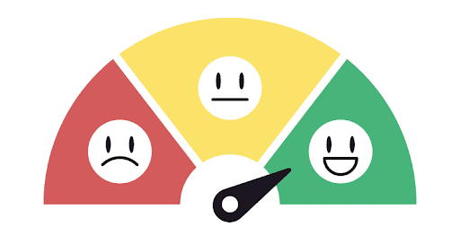
Дескриптор:
Сөйлем мен сөйлем мүшелеріне анықтама береді ;
Тұрлаулы мүшелерге анықтама береді;
Тұрлаусыз мүшелерге анықтама береді.

Slide 7
2-тапсырма
Сөйлемдерді көшір. Сөйлем мүшелеріне талда. Байланысын сызбамен көрсет.
Марат ойыншықпен ойнады.
Мал өрістен қайтты.
Қайсар дүкенге келді.
Әсия төсекті әдемілеп жинады.

Slide 8
Өзіңді тексер
Марат ойыншықпен ойнады.
Мал өрістен қайтты.
Қайсар дүкенге келді.
Әсия төсекті әдемілеп жинады.

Slide 9

Дескриптор:
Сөйлемдерді көшіріп жазады;
Сөйлем мүшелеріне талдау жасайды;
Сөйлем мүшелерінің байланысын дұрыс анаықтайды.

Slide 10
3-тапсырма
Семантикалық картаны толтыр.
Сөздер | бастауыш | баяндауыш | тұрлаусыз мүше
жазды
дәрігер
ертең
ұшып келеді
калың
жүйрік
оқушы

Slide 11
Өзіңді тексер
Сөздер | бастауыш | баяндауыш | тұрлаусыз мүше
жазды
дәрігер
ертең
ұшып келеді
калың
жүйрік
оқушы

Slide 12

Дескриптор:
Тұрлаулы мүшелерді анықтайды;
Тұрлаусыз мүшелерді анықтайды.

Slide 13
Қорытынды:
Тұрлаулы және тұрлаусыз мүшелерді ажыратуды және сөйлем мүшелерінің байланысын анықтауды үйрендің.

